Slide 1
ベクトルのなす角
２つのベクトルの始点を合わせると角かできます。
この角のことを２つのベクトルのなす角と言います。
２つのベクトルのなす角

Slide 2
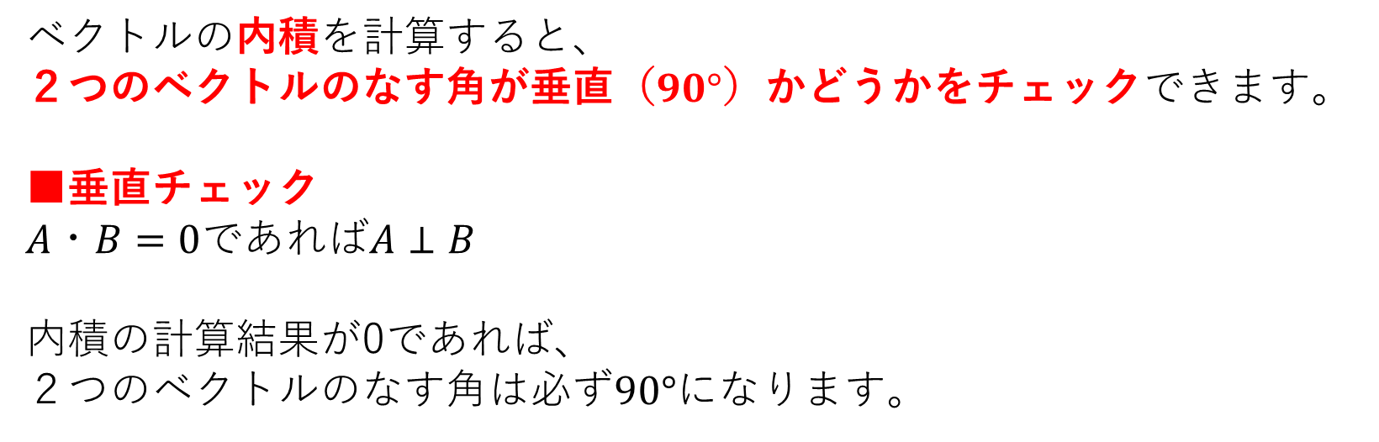
ベクトルのなす角
ベクトルの内積を計算すると、
２つのベクトルのなす角が垂直（$90°$）かどうかをチェックできます。
■垂直チェック
$A・B=0$であれば$A⊥B$
内積の計算結果が0であれば、
２つのベクトルのなす角は必ず$90°$になります。

Slide 3
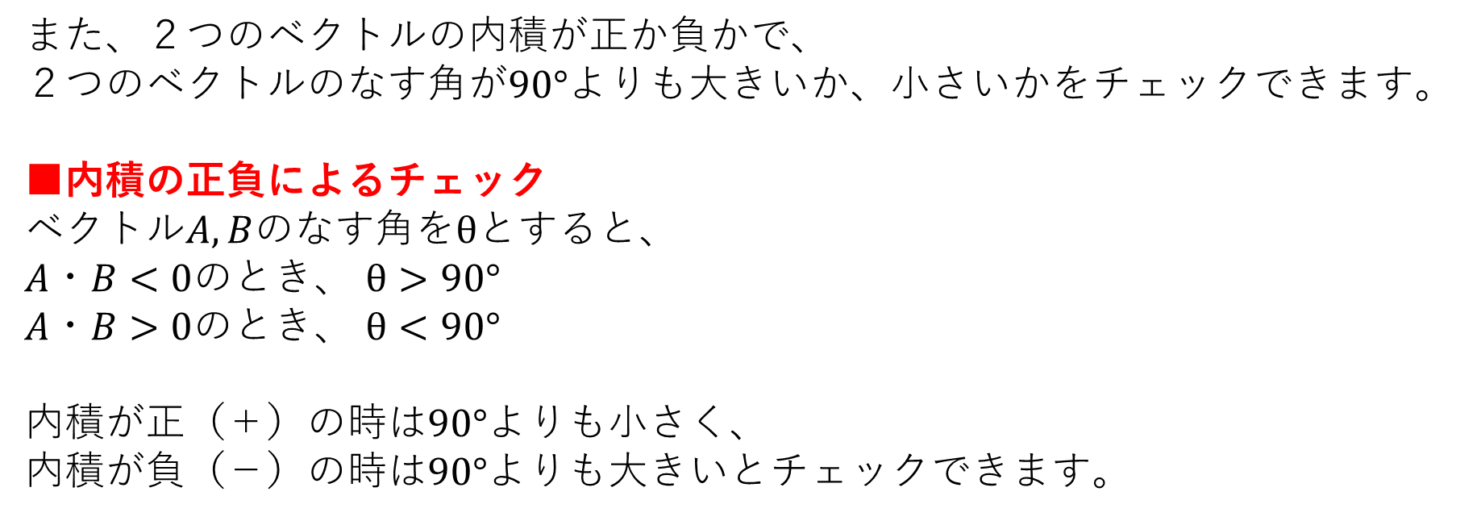
ベクトルのなす角
また、２つのベクトルの内積が正か負かで、
２つのベクトルのなす角が$90°$よりも大きいか、小さいかをチェックできます。
■内積の正負によるチェック
$ベクトルA, B$のなす角を$θ$とすると、
$A・B<0のとき$、 $θ>90°$
$A・B>0のとき$、 $θ<90°$
内積が正（＋）の時は$90°$よりも小さく、
内積が負（－）の時は$90°$よりも大きいとチェックできます。

Slide 4
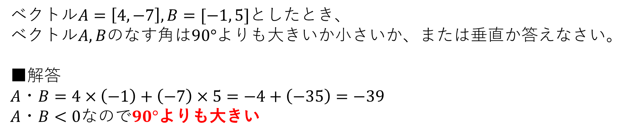
ベクトルのなす角 例題
$ベクトルA=\left[4, −7\right], B=[−1, 5]$としたとき、
ベクトル$A,B$のなす角は$90°$よりも大きいか小さいか、または垂直か答えなさい。
■解答
$A・B=4×\left(−1\right)+\left(−7\right)×5=−4+\left(−35\right)=−39$
$A・B<0$なので$90°$よりも大きい

Slide 5
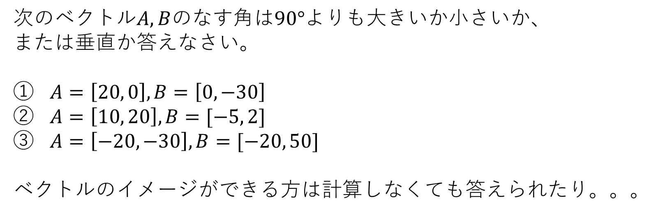
ベクトルのなす角 練習
次のベクトル$A,B$のなす角は$90°$よりも大きいか小さいか、
または垂直か答えなさい。
$A=\left[20, 0\right], B=\left[0, −30\right]$
$A=\left[10, 20\right], B=[−5, 2]$
$A=\left[−20, −30\right], B=[−20, 50]$
ベクトルのイメージができる方は計算しなくても答えられたり。。。

Slide 6
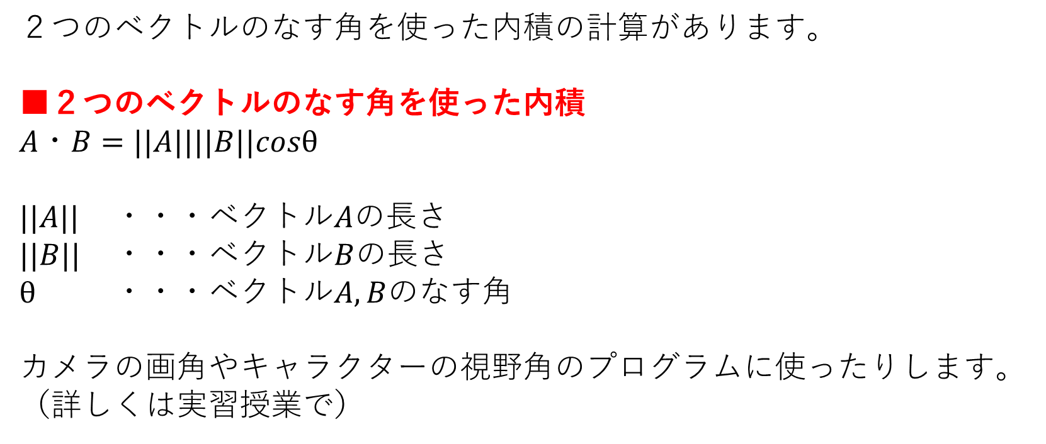
ベクトルのなす角 補足
２つのベクトルのなす角を使った内積の計算があります。
■２つのベクトルのなす角を使った内積
$A・B=||A||||B||cosθ$
$||A||$ ・・・ベクトル$A$の長さ
$||B||$ ・・・ベクトル$B$の長さ
$θ$ ・・・ベクトル$A, B$のなす角
カメラの画角やキャラクターの視野角のプログラムに使ったりします。
（詳しくは実習授業で）

